Slide 1


팀스파르타주식회사
내일배움캠프
실시간 주식정보 챗봇
코스피 3000 가즈아!
프로젝트 LLM,RAG 활용 AI 챗봇
TEAM 2조
고양이 없는 팀 한명빼고
오하림 오태우 강의찬 유민석 정윤진
튜터 어제연

Slide 2

목차
01
프로젝트 개요
02
프로젝트 팀 구성 및 역할
03
프로젝트 수행 절차 및 방법
04
프로젝트 수행 경과
05
자체 평가 의견

Slide 3
01
프로젝트 개요
프로젝트 주제, 선정 배경 및 기획의도
프로젝트 주제: 주식정보 챗봇
선정 배경 및 기획 의도: 실시간 주식 관련 정보를 알려주는 것이 주주들에게 이롭다 생각
프로젝트 내용
네이버 뉴스 데이터를 크롤링해 rag 챗봇을 Streamlit에 구현
활용 장비 및 재료
Streamlit, LangChain, 네이버 뉴스 데이터
프로젝트 구조
챗봇 구현팀, Streamlit 페이지 구성팀, 데이터 크롤링 팀
활용 방안 및 기대 효과
개인 주식 투자자에게 실시간 주식뉴스 정보를 제공

Slide 4
02
프로젝트 팀 구성 및 역할
이름
역할
담당 업무
오하림
팀장
대화 데이터 저장, 백터 데이터 저장소 구현
오태우
팀원
음성 인식 챗봇 구현
강의찬
팀원
Streamlit 페이지 구현
유민석
팀원
챗봇 rag 구현, Streamlit과 연결
정윤진
팀원
크롤링 데이터 수집

Slide 5
03
프로젝트 수행 절차 및 방법
구분
기간
활동
비고
사전 기획
11/22(수)~11/25(월)
프로젝트 기획 및 주제 선정, SA 기획안 작성
아이디어 선정
데이터 수집
11/25(월)~11/29(금)
필요 데이터 및 수집 절차 정의, 외부 데이터 수집
네이버 뉴스 데이터 기반
데이터 전처리
11/27(수)~12/02(월)
데이터 정제 및 정규화
모델링
11/26(화)~12/02(화)
Rag 챗봇 설계, Streamlit 페이지 구현
서비스 구축
12/03(화)~12/04(수)
AI 챗봇 페이지 구현
최적화, 오류수정
총 개발 기간
11/22(수)~12/4(수)
총 2주

Slide 6
04
프로젝트 수행 경과
기술적 의사결정
개발 프로세스
프로젝트 피드백 트러블슈팅, 유저테스트 보완
프로젝트 결과물 시연 영상

Slide 7
04
프로젝트 수행 경과 - (1) 기술적 의사결정
챗봇에 활용된 기술스택 및 사용 이유, 구현 결과
기술스택
사용이유
FAISS를 Retriever로 변환
빠른 검색결과 출력입니다. 저희가 만드는 것은 실시간 정보 챗봇입니다. FAISS에 미리 데이터를 저장하고 불러옴으로 기존 검색결과 보다 출력속도가 2배 향상 되었습니다.(입력글자: 한글 10 ~ 30글자 내외에서)
기반 데이터 JSON 파일로 설정
1. 키 : 값 형태로 되어있어 데이터 전처리 하기 쉬웠습니다.
2. 다른 파일보다 용량이 작아 데이터를 처리할 때 효율적이었습니다.
네이버 뉴스 크롤링
언론 정보가 가장 많고 빠르게 업데이트 되는 곳을 찾았습니다.
Streamlit으로 시각적 페이지 구현
즉각적인 변경 사항을 확인할 수 있어 초기 개발페이지로 적합하다 결정했습니다.

Slide 8
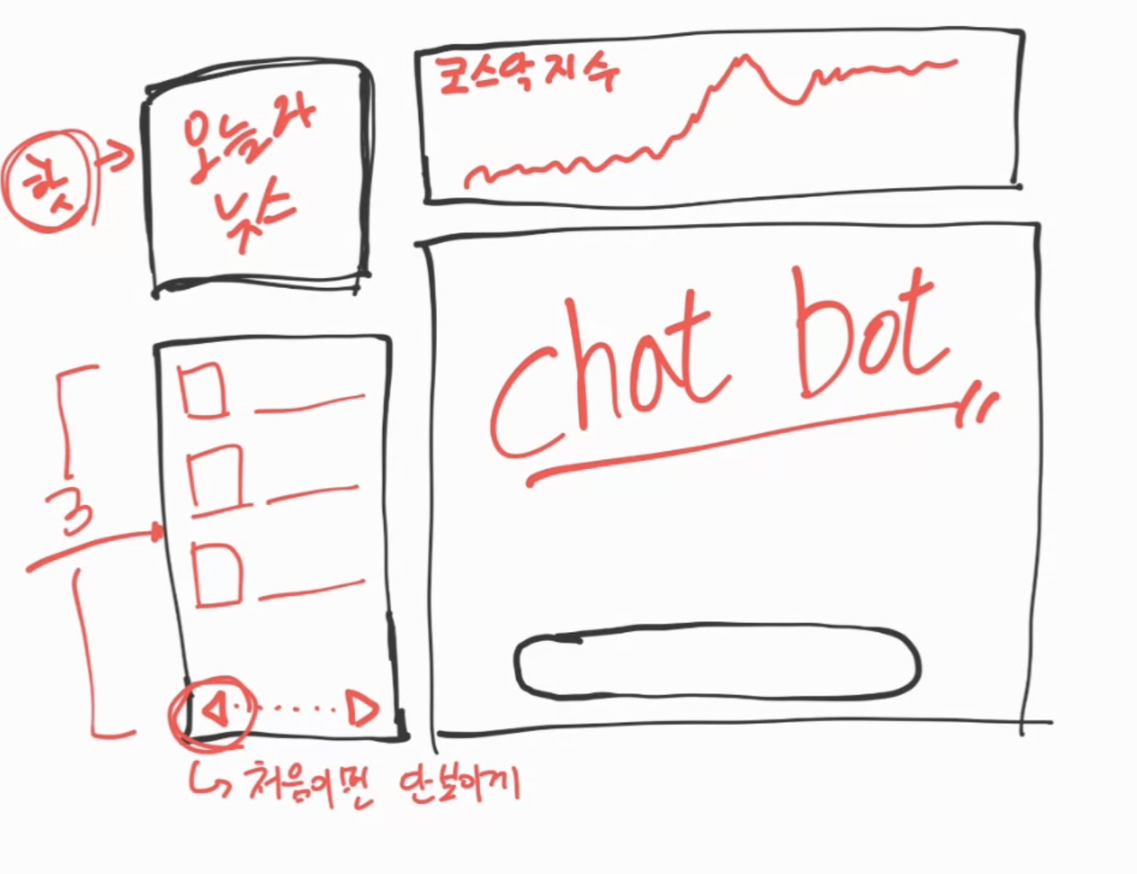
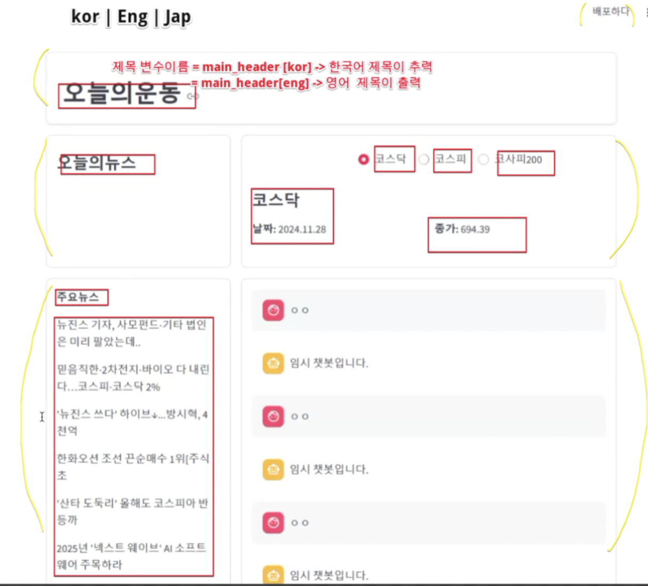
04
프로젝트 수행 경과 - (2) 개발 프로세스 (Streamlit 페이지)
주제 선정 > 시각적 페이지 초안 작성 > 초기 페이지 생성 > 피드백으로 수정 및 보완

Slide 9
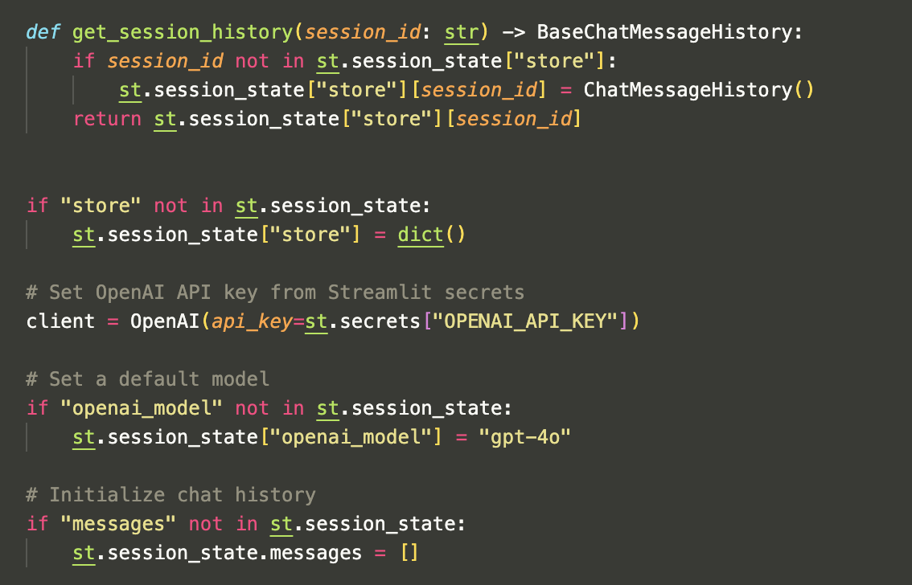
04
프로젝트 수행 경과 - (2) 개발 프로세스 (Rag 챗봇)
첫 단계: 일반 open api 챗봇 > 중간 단계: 대화내용을 기억하는 챗봇 > 최종 단계: 특정 목적에 최적화된 챗봇

Slide 10
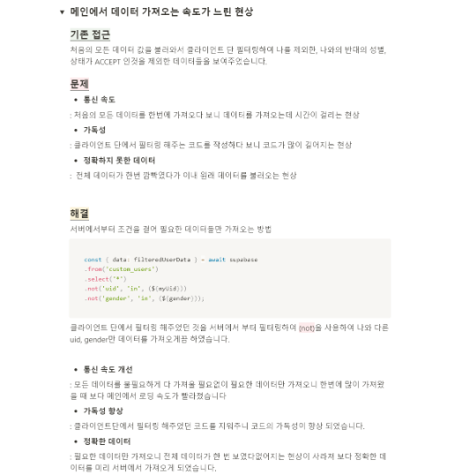
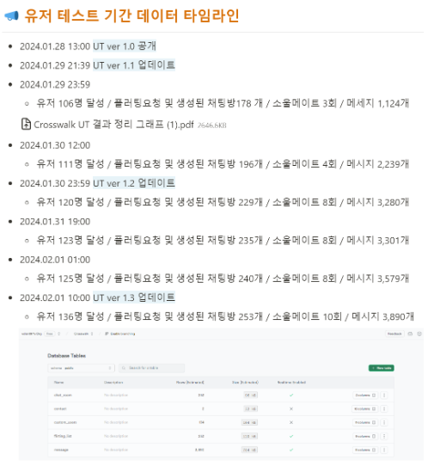
04
프로젝트 수행 경과 - (3) 트러블슈팅, 유저테스트
프로젝트 수행 과정에서의 피드백 내용과 그것을 적용(보완 등)한 내용이 포함되도록 작성
트러블 슈팅, 개발환경 등 / 아래는 예시를 위한 이미지로, 내용에 대한 상세 설명을 작성해주셔야 합니다.

Slide 11
04
프로젝트 수행 경과 - (4) 발표영상
기능 소개 영상 5-10분 내 (100MB 이하), 기능별 소개 음성을 포함해주세요!

Slide 12
05
자체 평가 의견
▶ 프로젝트 결과물에 대한 프로젝트 기획 의도와의 부합 정도 및 실무 활용 가능 정도, 달성도, 완성도 등
개개인 별로 자체적인 평가 의견과 느낀 점을 작성해주세요.
1
2
사전 기획의 관점에서
프로젝트 결과물에 대한 완성도 평가 (10점 만점)
개인 또는 우리 팀이 잘한 부분과 아쉬운 점
ex) 랜더링 속도 측정 결과, OO%로
결과도 향상을 위해 추후 개선 필요
3
4
프로젝트를 수행하면서
느낀 점이나 경험한 성과 (경력 계획 등과 연관)
프로젝트 결과물의
추후 개선점이나 보완할 점 등 내용정리

Slide 13
05
자체 평가 의견 - (1) 프로젝트 결과물에 대한 완성도 평가
▶ 개개인 별로 자체적인 평가 의견과 느낀 점을 작성해주세요.
이름
평가 점수
(10점 만점)
평가 점수 사유
오하림
10점
개인 별로 작성 필요
오태우
8점
개인 별로 작성 필요
강의찬
7점
개인 별로 작성 필요
유민석
9점
개인 별로 작성 필요
정윤진
9점
개인 별로 작성 필요

Slide 14
05
자체 평가 의견 - (2) 개인 또는 우리 팀이 잘 한 부분과 아쉬운 점, (3) 느낀점, 성과
▶ 개개인 별로 자체적인 평가 의견과 느낀 점을 작성해주세요.
오태우
유민석
정윤진
초기 결과물을 빨리 만들고 업데이트 하는 방법으로 프로젝트를 진행하면 더 효율적으로 개발했을것
오하림
강의찬

Slide 15

05
자체 평가 의견 - (4) 프로젝트 개선점 / 보완할 점
▶ 프로젝트 개선점 및 보완할 점을 구체적으로 작성해주세요!
▶ 최종프로젝트라면, 반영하지 못한 유저테스트 피드백 등을 정리해보아도 좋습니다.

Slide 16


00
Check!
이렇게 작성해주세요.
위에 안내드린 모든 내용이 결과보고서PPT에 작성되어야 합니다.
최대한 자세히 작성해주세요. 추후 포트폴리오 및 이력서를 작성할 때 큰 도움이 됩니다.
이건 꼭 신경써주세요.
제공해드린 작성 가이드라인 목차 및 내용을 임의로 삭제하시면 안됩니다.
행정적으로 증빙을 위해 직업능력심사평가원으로 제출될 예정이니, 모든 항목을 꼭 작성해주세요!
개인프로젝트를 진행하는 경우에도 위의 모든 항목을 개별 작성 후 제출해주셔야 합니다.

